Slide 1


THE FUNDAMENTALS
OF
AZURE VIRTUAL MACHINE
이성천

Slide 2
INDEX
소개
개념
VM 만들기
Q & A

Slide 3
1. 소개
가. 제목 ㅣ AZURE VIRTUAL MACHINE
나. 발표자 이름 ㅣ 이성천
다. 메일주소 ㅣ 12193@naver.com
라. 전화번호 ㅣ 010-9887-9068
마. Git 주소 ㅣ github.com/l12193

Slide 4
2. 개념
Azure 클라우드 가상 머신 서비스 플랫폼
가상 Hardware ㅣ Software를 통해 실제 PC처럼 동작하는 독립적 컴퓨터 환경 구현

Slide 5
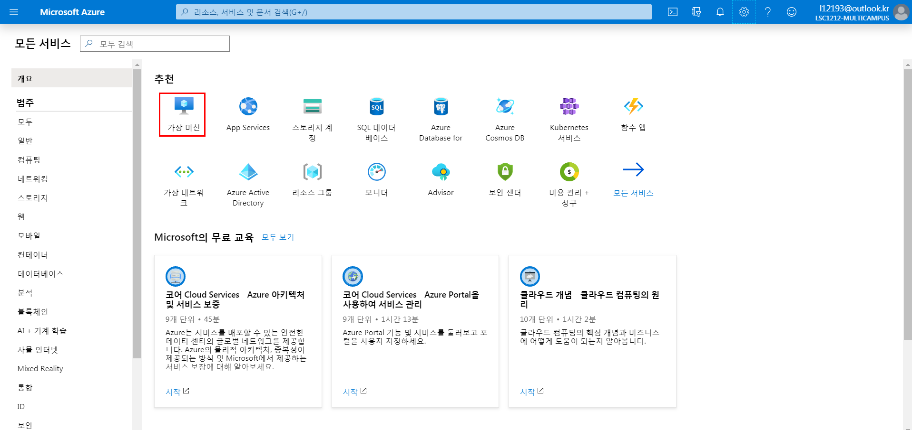
3. VM 만들기

Slide 6
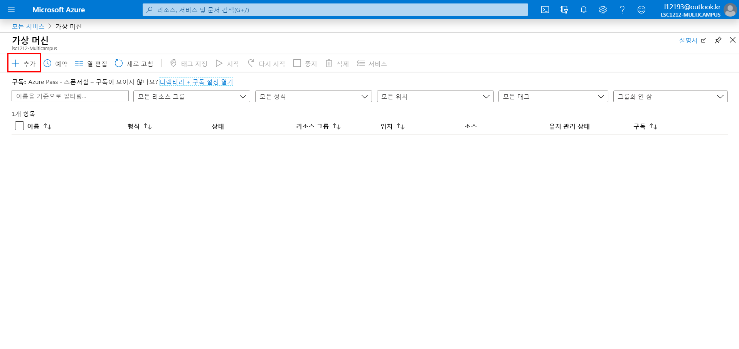
3. VM 만들기

Slide 7
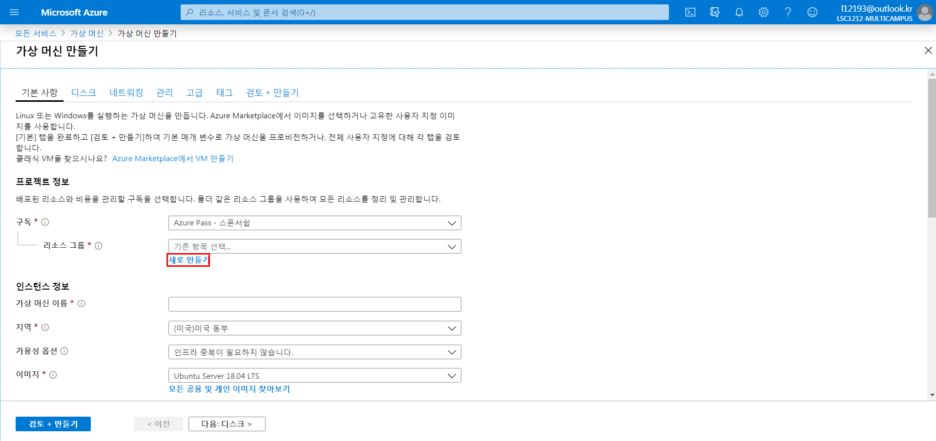
3. VM 만들기

Slide 8
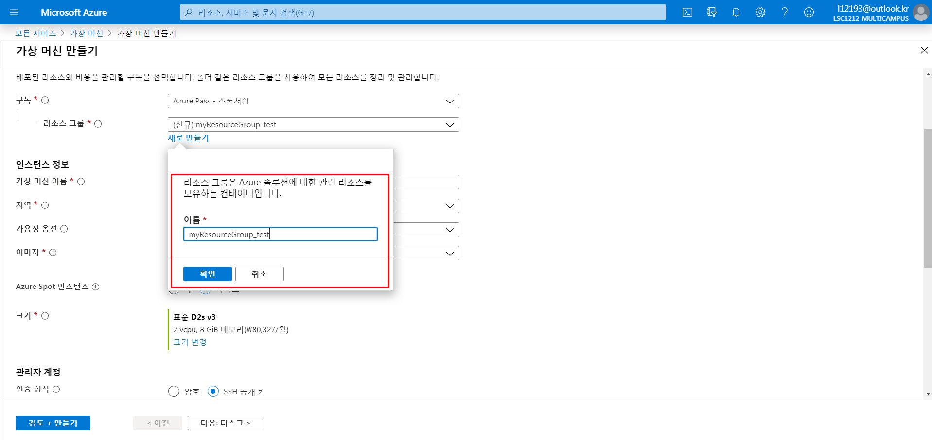
3. VM 만들기

Slide 9
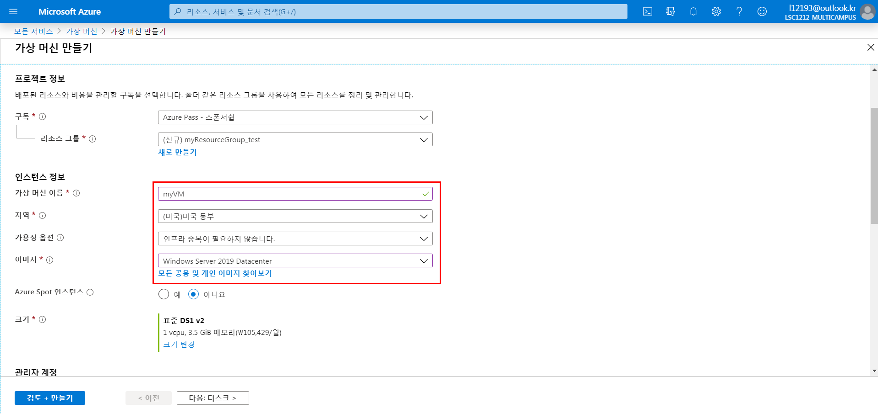
3. VM 만들기

Slide 10
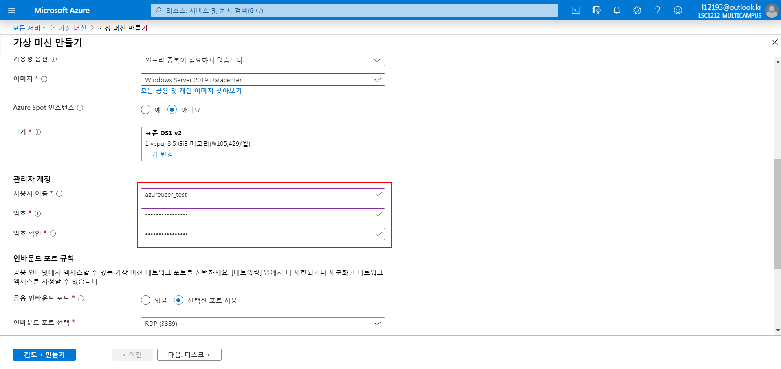
3. VM 만들기

Slide 11
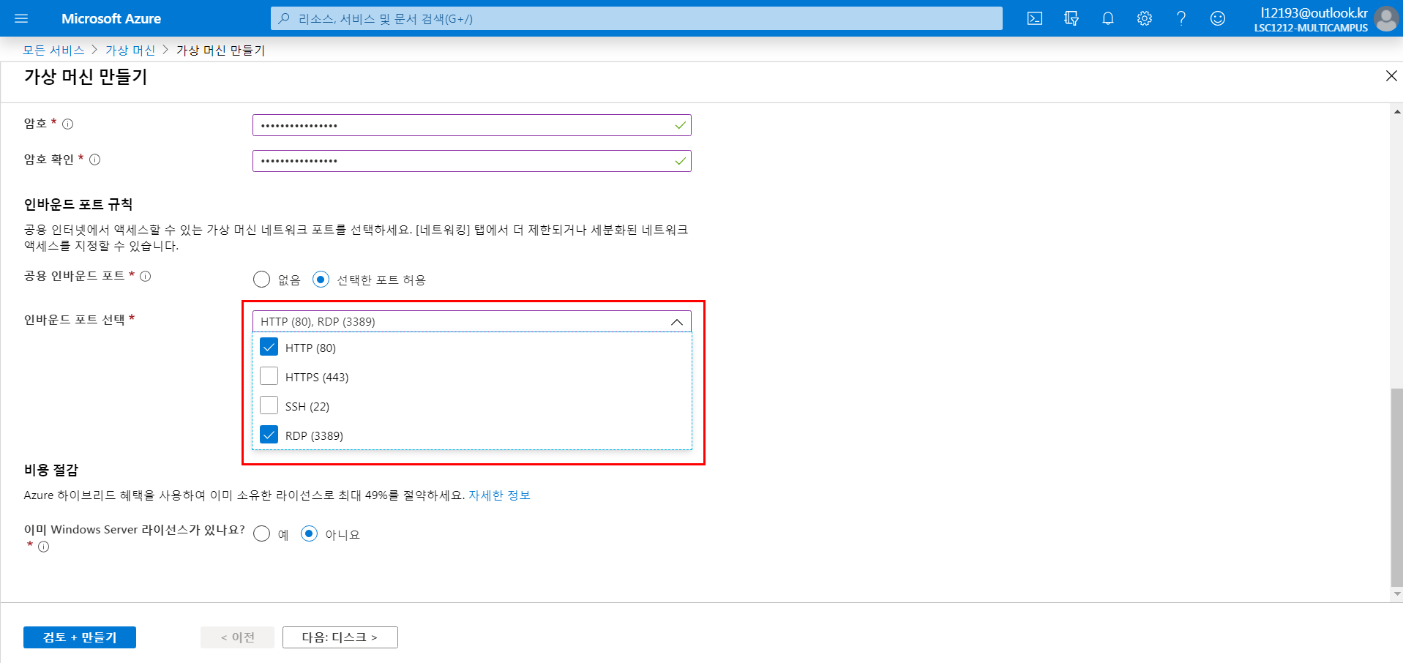
3. VM 만들기

Slide 12
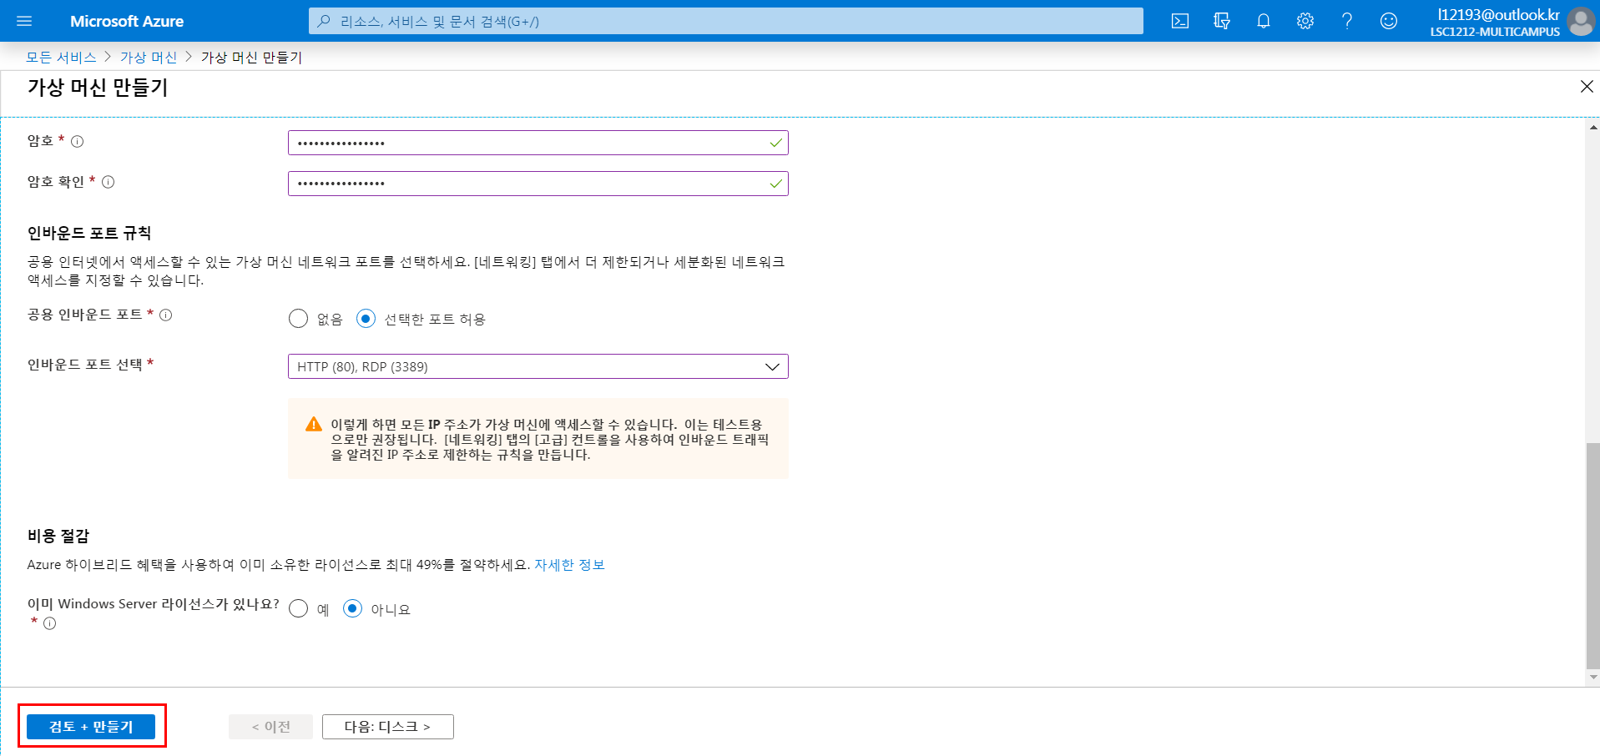
3. VM 만들기

Slide 13
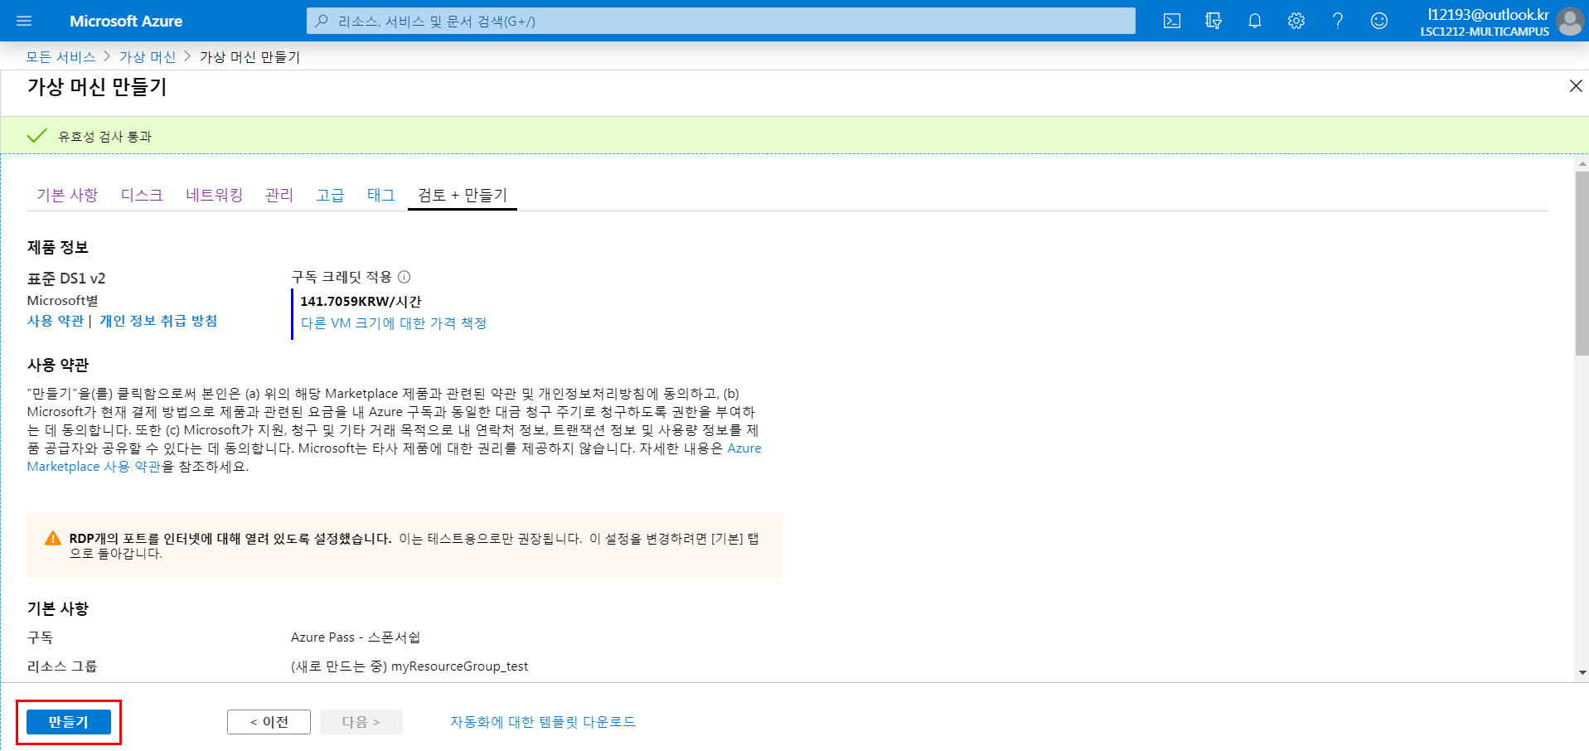
3. VM 만들기

Slide 14
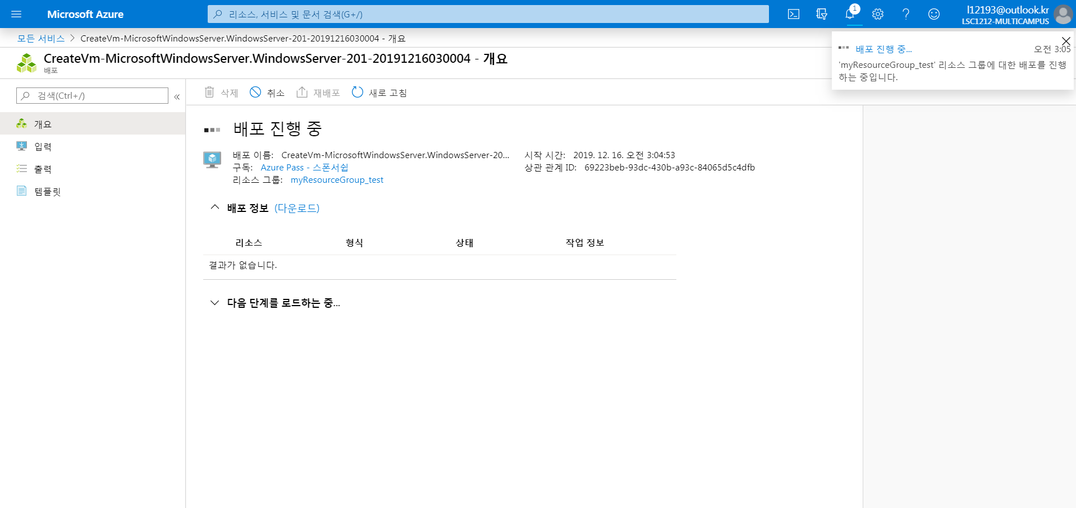
3. VM 만들기

Slide 15
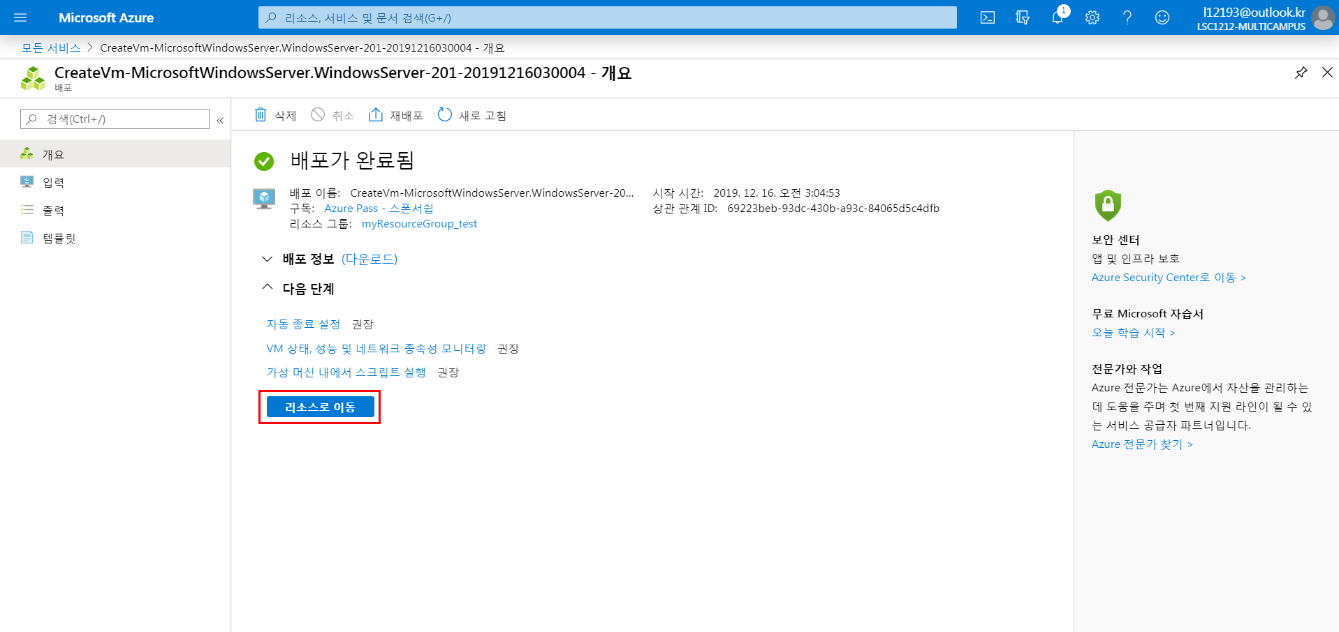
3. VM 만들기

Slide 16
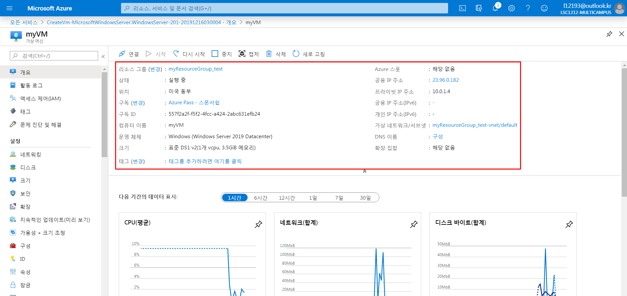
3. VM 만들기

Slide 17
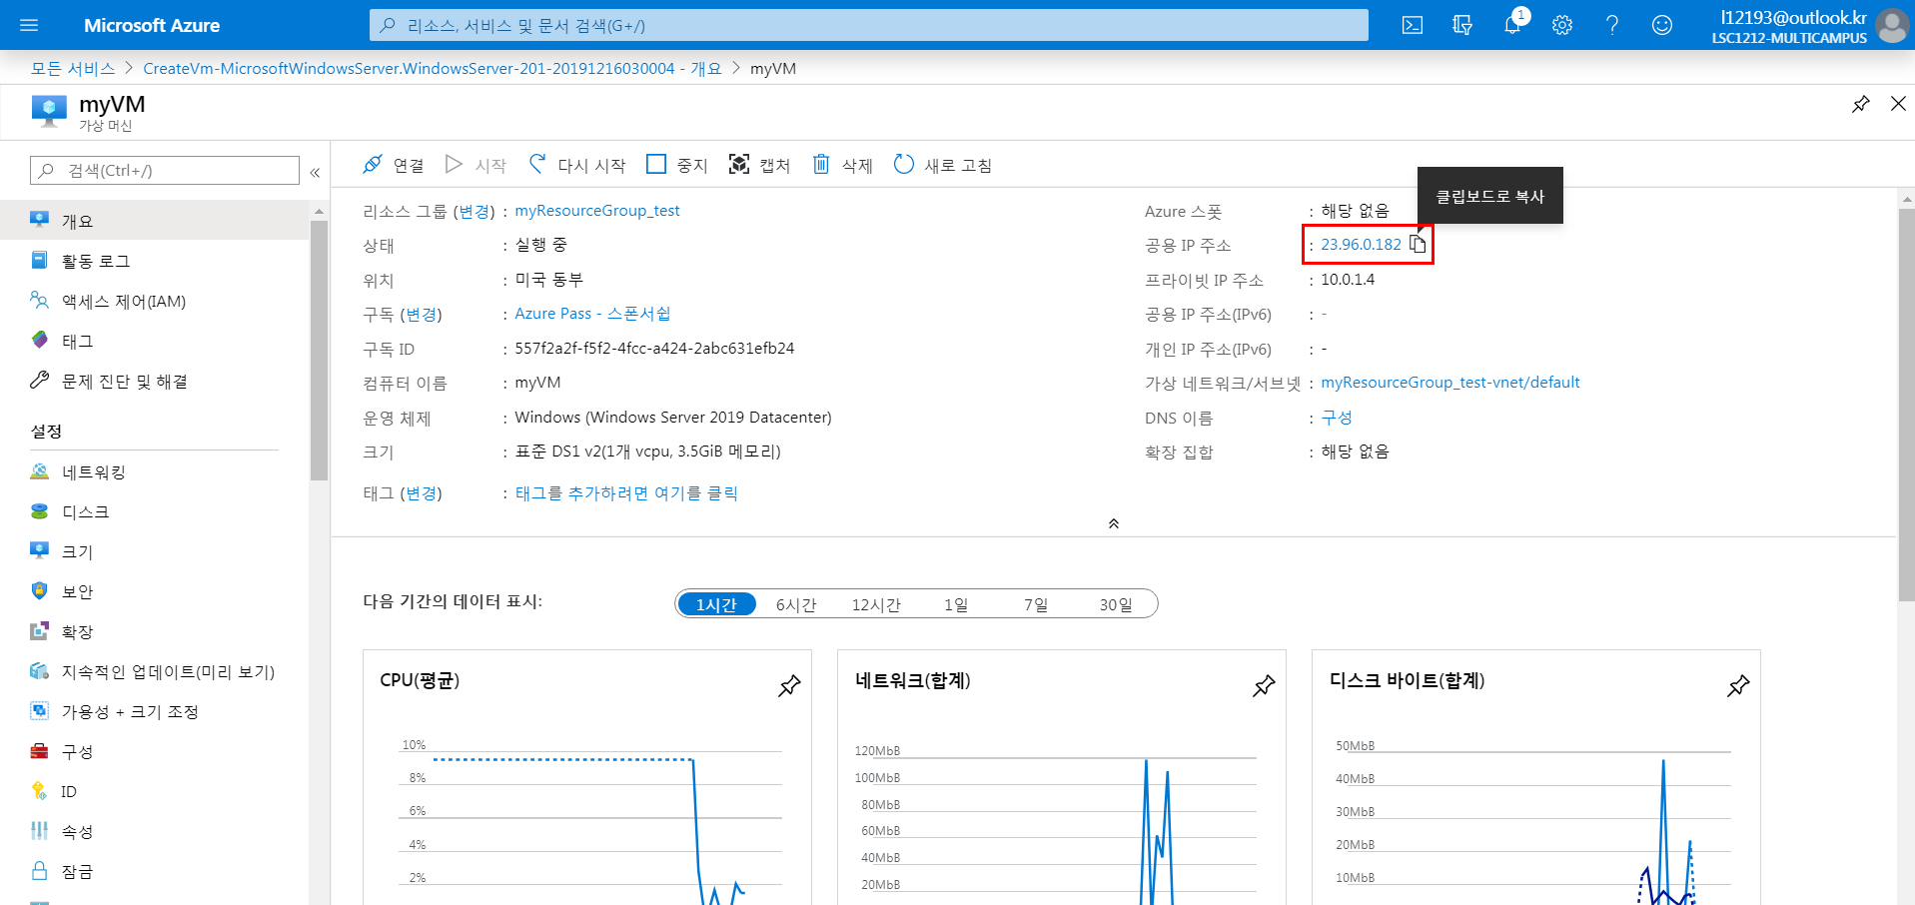
3. VM 만들기

Slide 18
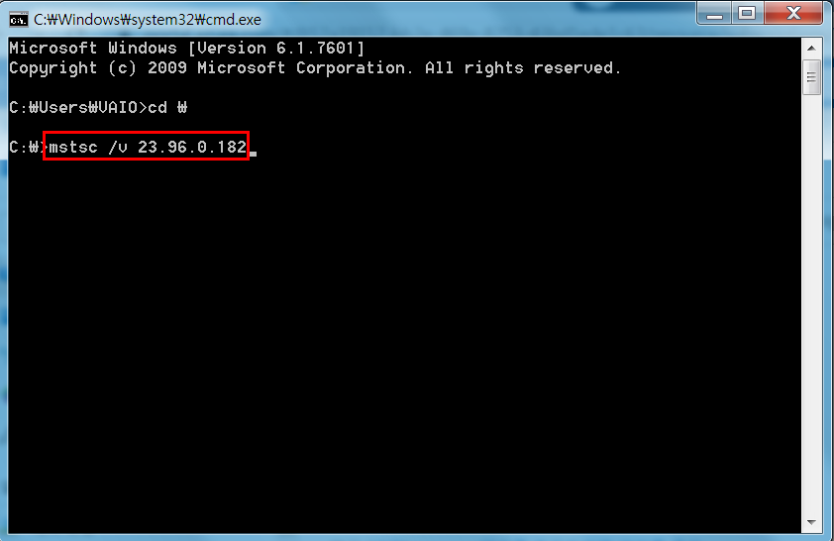
3. VM 만들기

Slide 19
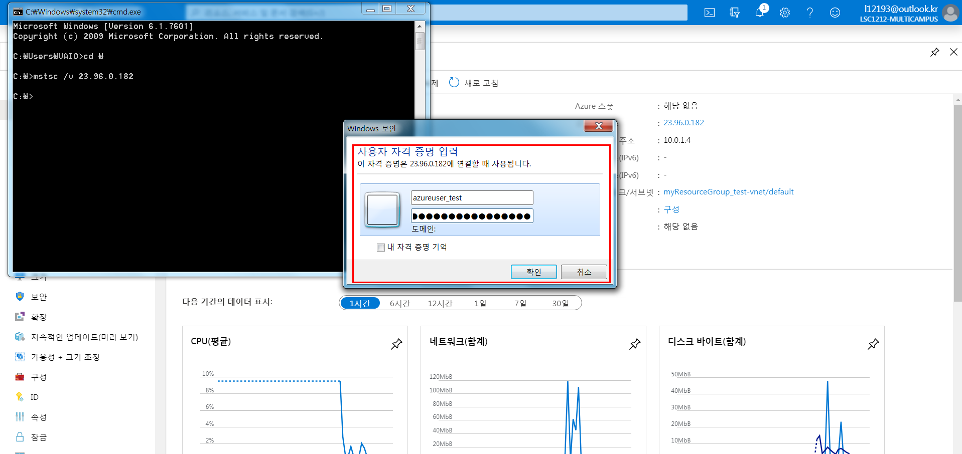
3. VM 만들기

Slide 20
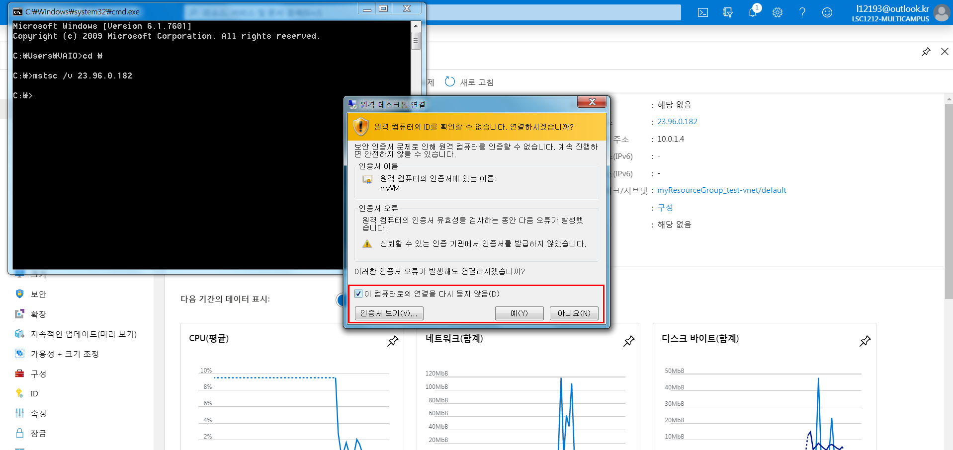
3. VM 만들기

Slide 21
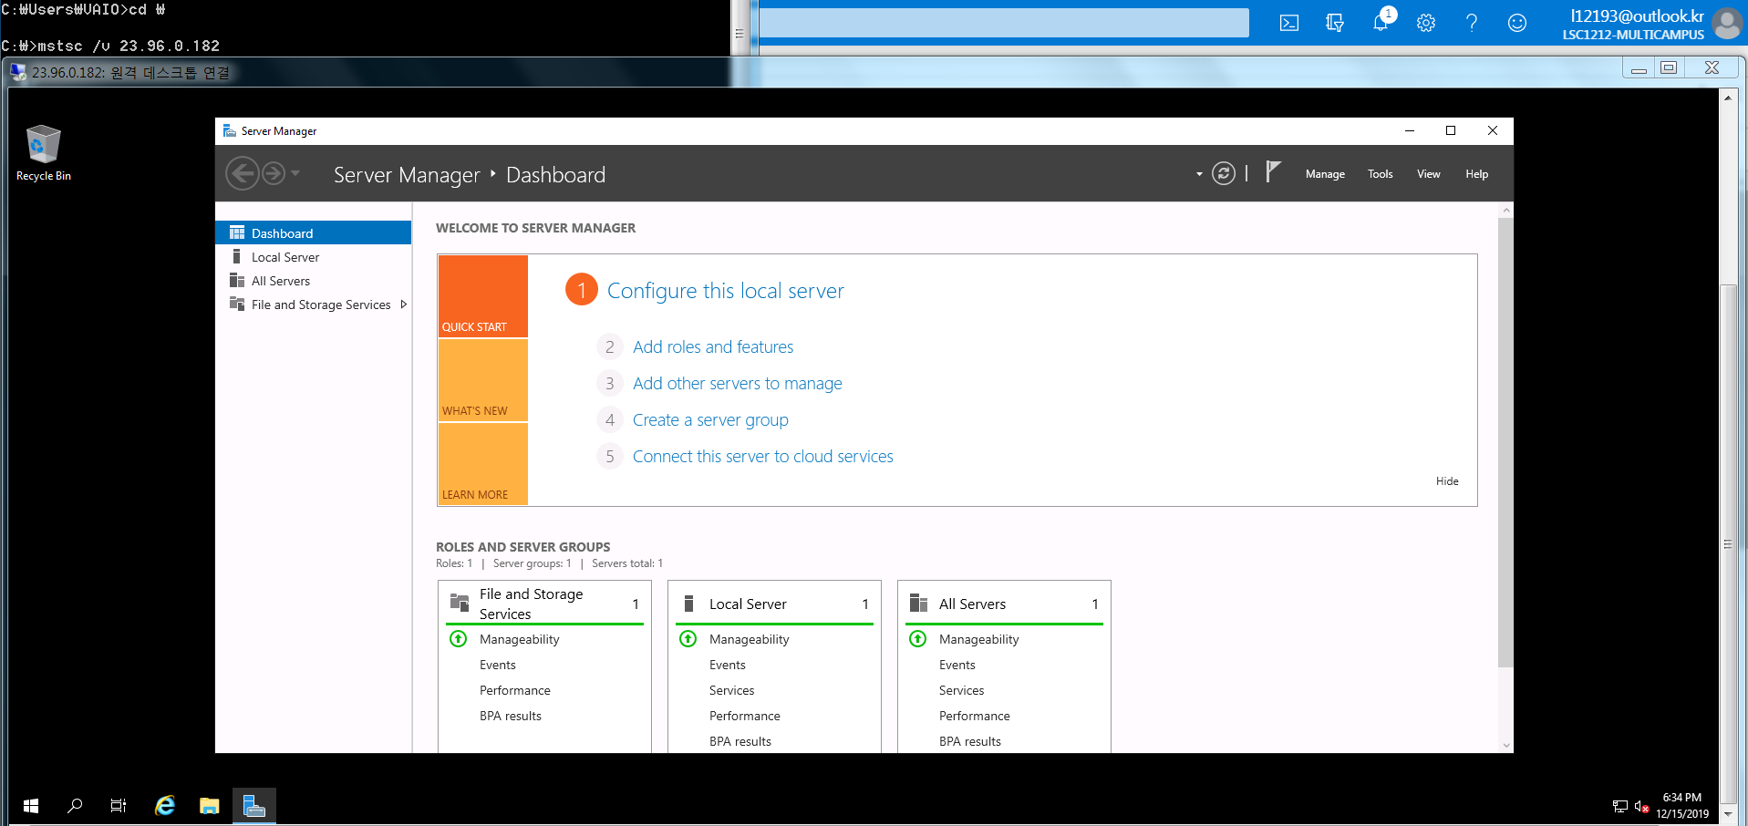
3. VM 만들기

Slide 22
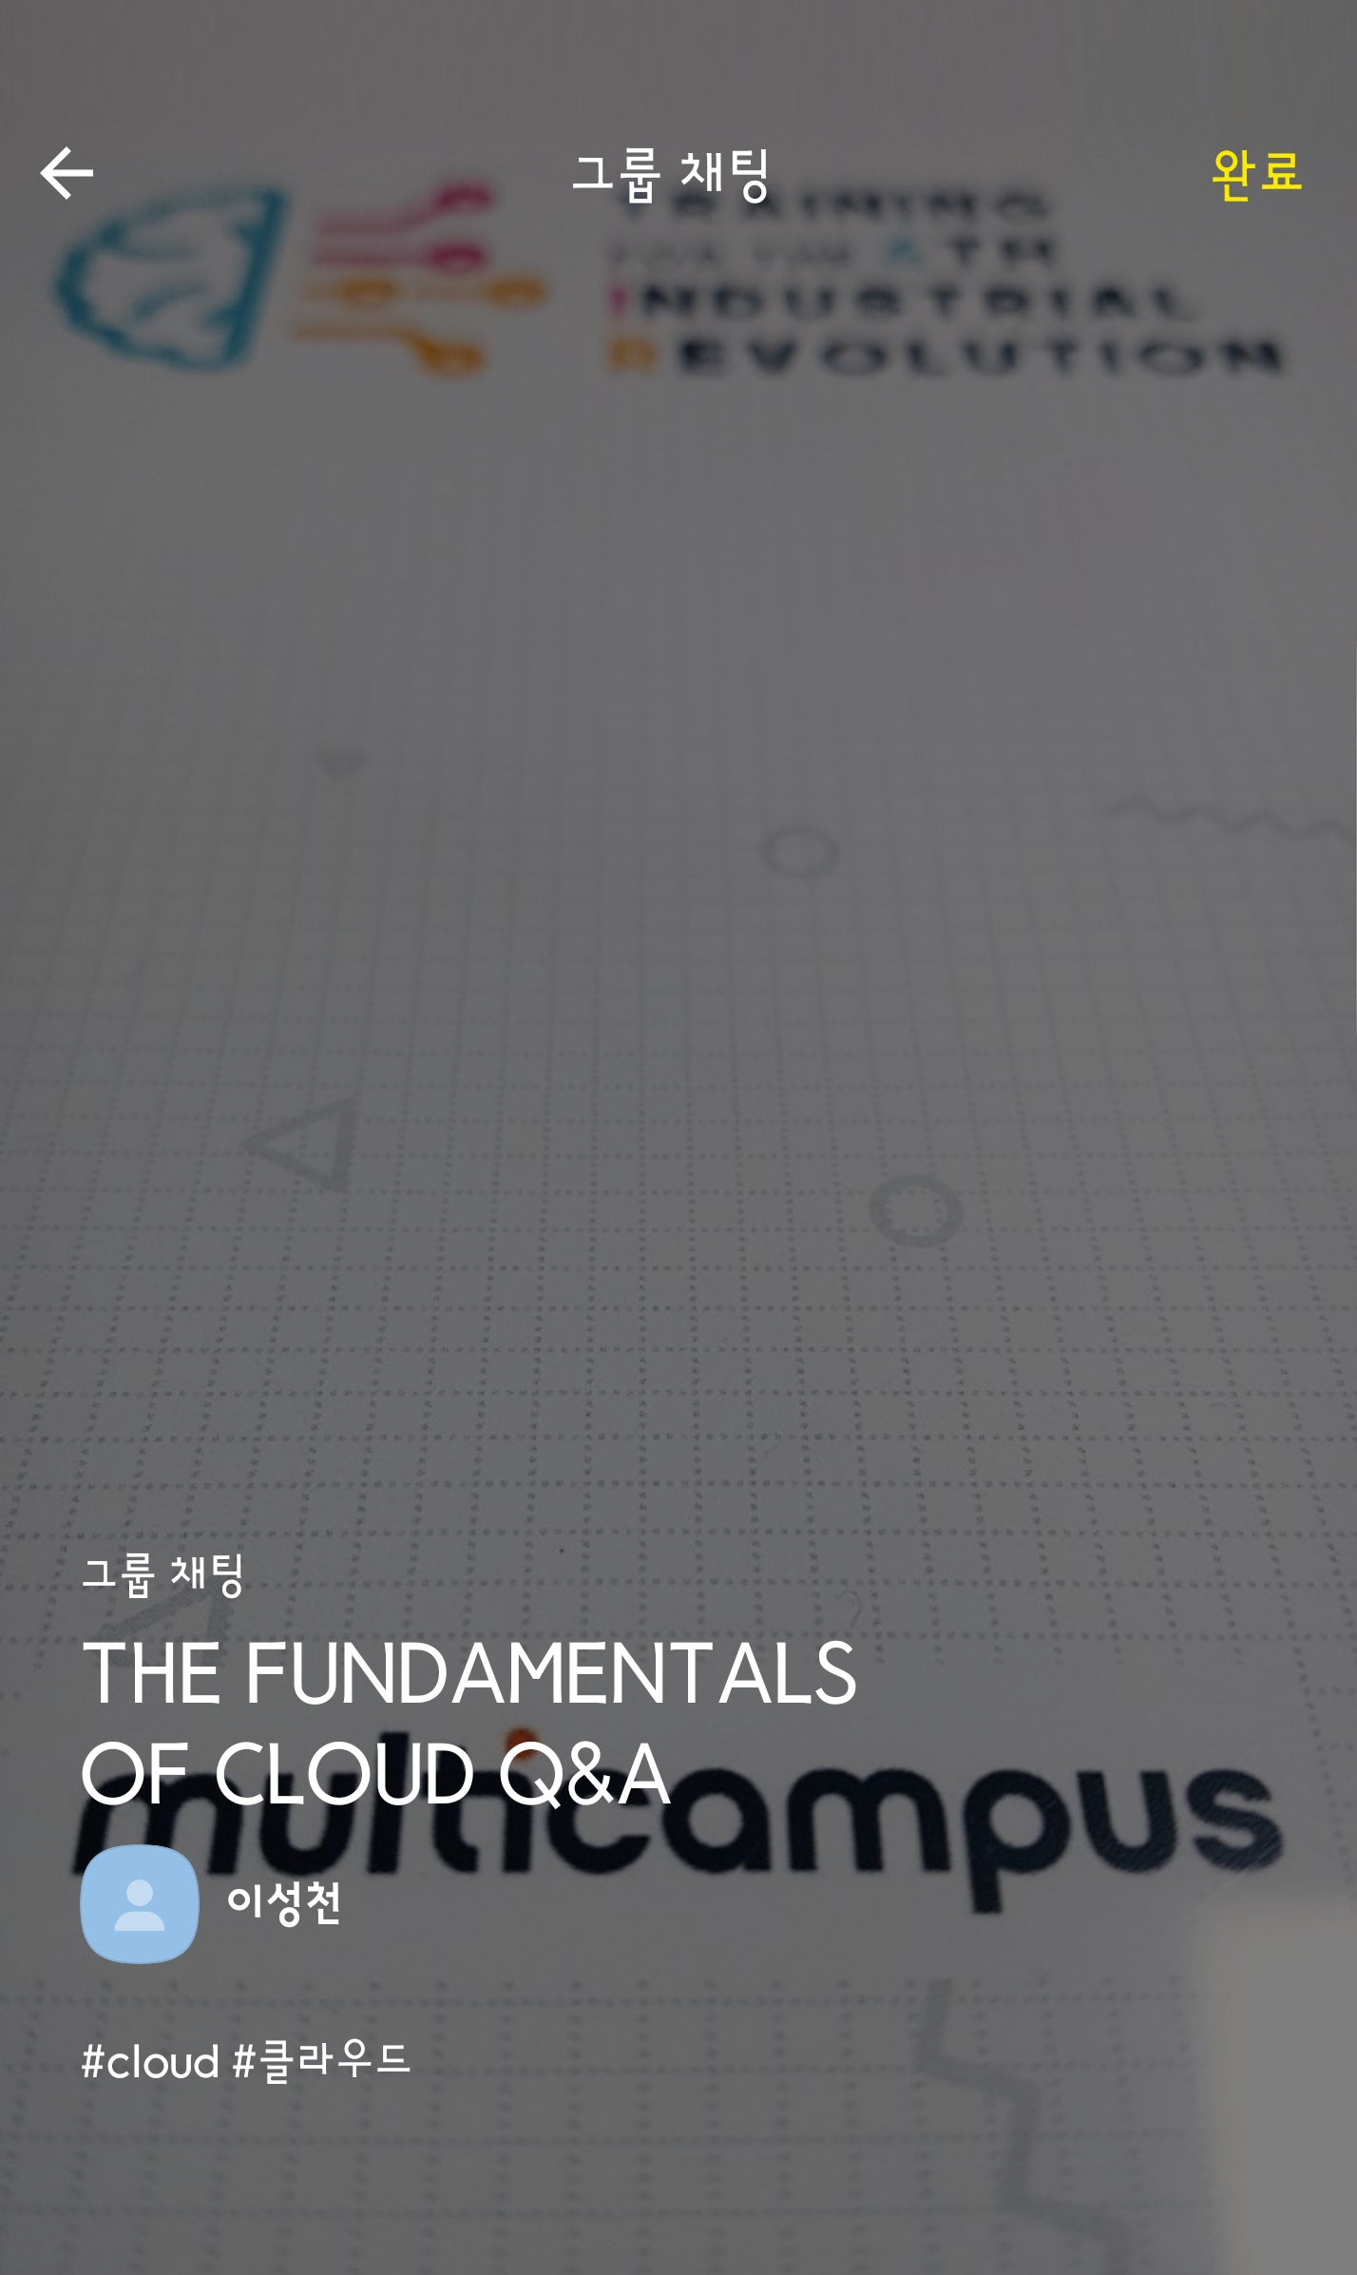
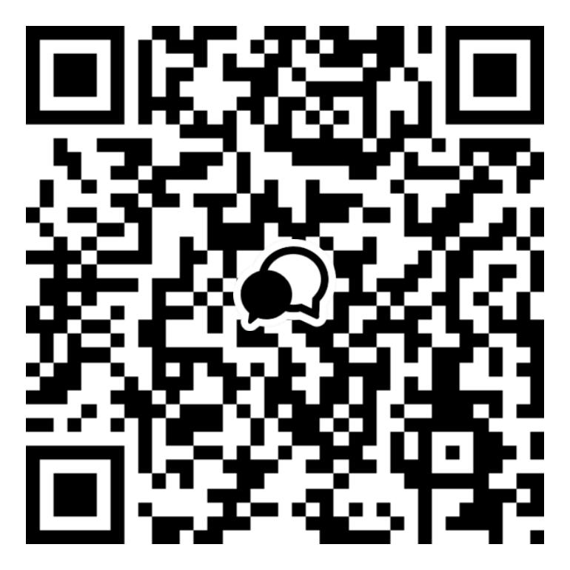
4. Q & A
https://open.kakao.com/o/gfh61UOb
# CLOUD
# 클라우드
# 멀티캠퍼스
# 1303

